Slide 1
Randonneurs Modéniens
Trombinoscope 2023

Slide 2
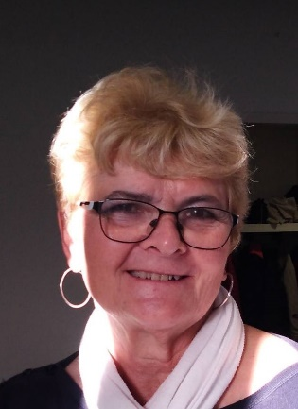
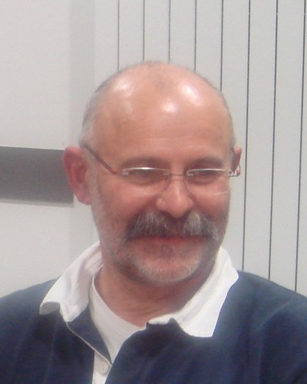
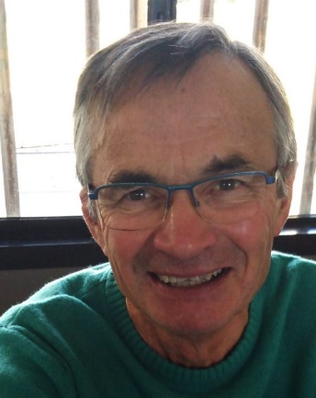
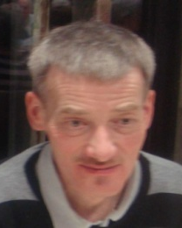
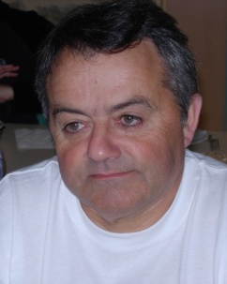
RANDONNEURS MODÉNIENS : BUREAU 2022-2023
Présidente
Annick Leroux
Vice-Président
Bernard Coutable
(délégué sécurité)
Trésorier
Armand Michel
Trésorier-adjoint
Non pourvu
Secrétaire
Jean-François Diringer
Secrétaire –adjointe
Poste non pourvu
Responsable VTT
Jean-Luc Dubray

Slide 3
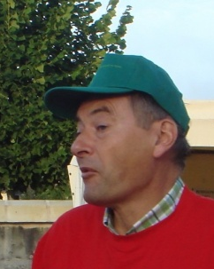
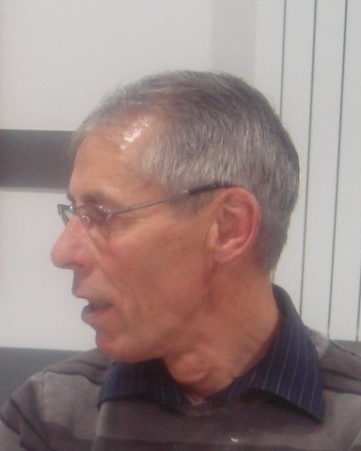
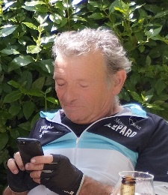
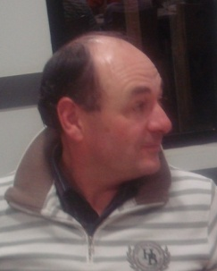
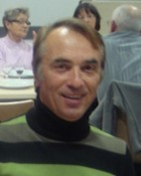
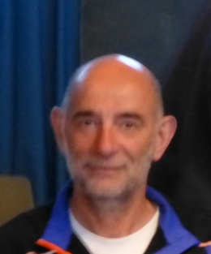
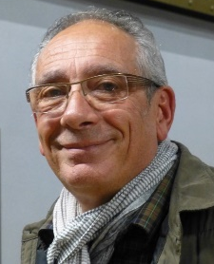
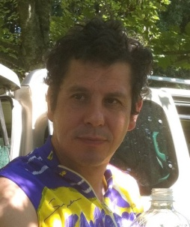
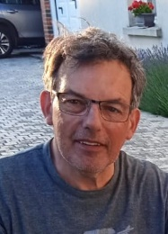
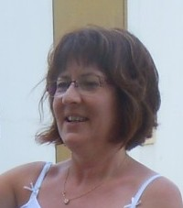
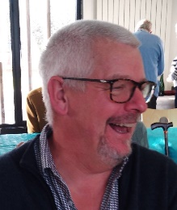
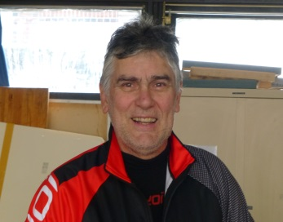
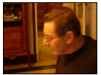
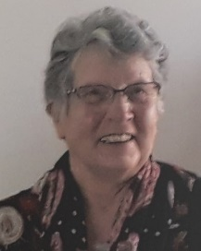
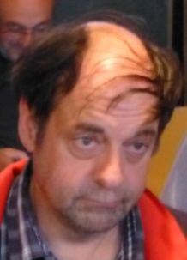
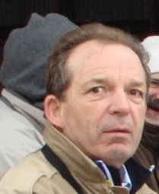
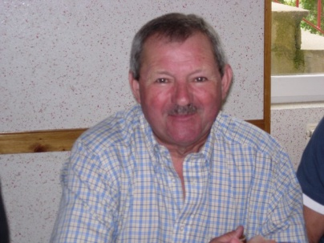
Badier
Thierry
Delage Roger
Deschamps Pierre
Figuier
Michel
Fleuriau
Pascal
Gerbault
Michel
Gerbault
Michel
Gaultier
Chantal
Gaultier Patrick
Guilpain
Suzanne
Guilpain
Jean-Claude
Jossier
Franck
Lamoitié
Patrick
Leprout
Mathieu
Martineau
Jean-Pierre
Noël
Dany
Noël
Pierre-Yves
Patrice
Préteux
Ruellan
Michel
Ruellan
Jeannine nnine
Semelier
Jean-Louis
Tessier
Claude
Therry
Pierrot

